Slide 1
The Goal in 18Q1
Produced by Morichu
2018.5.xx

Slide 2

Skill : 見習い
データサイエンス力
ビジネス力
データエンジニアリング力
>10
統計学/検定
Data visualization
機械学習
グルーピング
サンプリング
データ加工
音声/画像/言語処理
時系列処理
性質/関係性
予測
>10
ITセキュリティ
データ加工
データ共有
データ構造
データ収集
データ蓄積
プログラミング
環境構築
>30
データの理解/検証
データ入手
プロセス
意味合いの抽出/洞察
活動マネジメント
行動規範
事業に実装する
論理的思考
参考_データサイエンティストのスキルレベル_2015年版

Slide 3
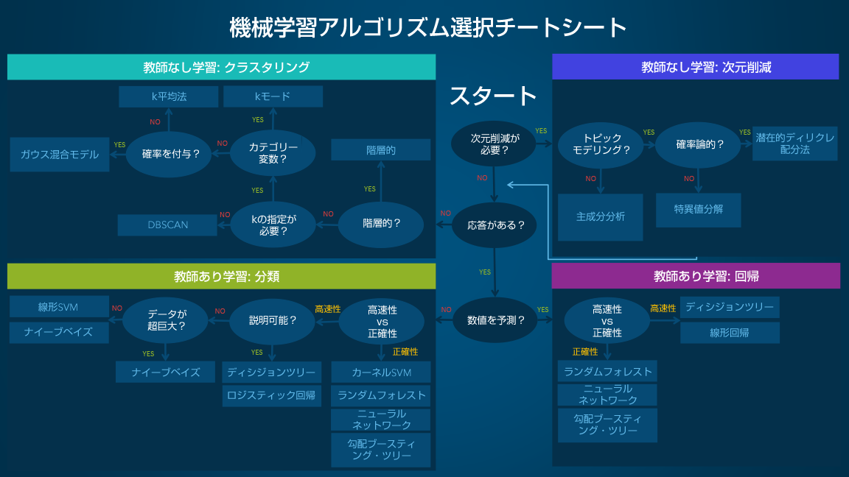
Skill : algorithme
引用：SAS Japan
http://www.sascom.jp/blog/2017/11/21/machine-learning-algorithm-use/

Slide 4

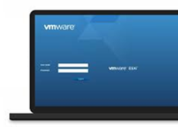
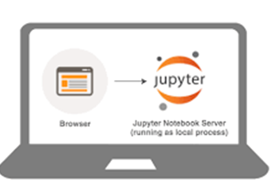
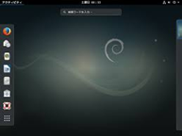
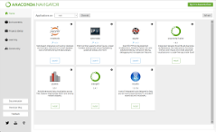
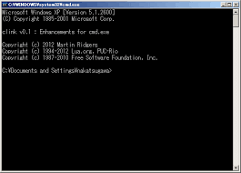

Approach
How to use Lab
Python programing
①GUI環境に慣れる
‐どんな環境で作業しているか知る
‐Anacondaで環境構築
Lab
4号館
①jupyter notebookに慣れる
‐起動、停止できるようになる
‐インタラクティブに実行できる
※グラフの可視化に有効
‐Markdownの使い方を知る
②CUI環境に慣れる
‐コマンドに慣れる (cd,ls,cp,rm,mkdir,etc.)
‐Pythonの環境構築、切り替え(pip,conda)
②CUI環境に慣れる
‐コマンド実行できる
※慣れると作業効率化が図れる
‐エディタでプログラミング
③Other
‐ファイル転送(FileZilla)
‐データ取得(wget,git,API)
③Other
‐サンプルコードを読み解く

Slide 5

Schedule
April
#1 | 分類 ロジスティック回帰 Irisデータ jupyter notebookに慣れる
#2
#3
#4
#5 | 予測 単回帰・重回帰 Bostonデータ jupyter notebookに慣れる
#6
#7 | 振り返り Python Caféの戦略説明 これからの取り組み
#8
May
#9 | GUI環境に慣れる CUI環境に慣れる jupyter notebook起動・停止 分類 サポートベクターマシン 手書き文字データ スクリプト実行、読み解く 関数表現 交差検証
#10
#11
#12
#13 | プレゼン募集 Viの使い方教えて
#14
#15 | 分類 ニューラルネットワーク スクリプト実行、読み解く
#16
June
#17 | 振り返り 後半戦の取り組み プレゼン募集 統計学教えて
#18
#19 | Pythonの環境構築 評価指標
#20 | データ取得(GitHub,kaggle) 予測 決定木・ランダムフォレスト スクリプトを読み解く 欠損値処理
#21
#22
#23 | Café Cooking(理解度テスト) Wrap up 18Q2の取り組み プレゼン募集
#24

Slide 6
Let’s enjoy Python Cafe♬

